Slide 1
Y Cod Plant
Grŵp oedran 11-14

Slide 2
Rhagymadrodd
Ym mis Medi 2021, lansiodd yr ICO reolau newydd sy’n llywodraethu sut mae gwasanaethau ar-lein yn casglu ac yn defnyddio data personol plant a phobl ifanc.
Yr enw ar y rheolau hyn yw’r Cod Plant, ac maen nhw wedi’u cynllunio i ddiogelu data personol plant a phobl ifanc.
Mae’r adnodd hwn wedi’i ddylunio i ddilyn yr adnoddau Mae’ch Data Chi’n Cyfrif i ysgolion. Y nod yw gwneud eich myfyrwyr yn ymwybodol o beth yw’r Cod Plant, a sut mae'n effeithio arnyn nhw.
I gyd-fynd â hyn mae modd lawrlwytho dogfen, Y Cod Plant: crynodeb, sy’n amlinellu gwybodaeth allweddol am y Cod Plant.
Oedran: myfyrywr 11 i 14 oed
Amser: 60 munud Adnoddau:
Y cyflwynaid ar y Cod Plant
Map meddwl data personol
Taflen senario stori Kayla a thaflen gymorth
Y Cod Plant - crynodeb
Awgrymiadau ar greu ymgyrch posteri Ffeithlun – i’w anfon adref at y rhieni
Canllawiau wrth addysgu:
Cymerwch amser i osod rheolau sylfaenol clir ynghylch gwrando, parchu, a pheidio â defnyddio enghreifftiau personol neu sensitif.
Ewch ati i greu diwylliant dosbarth cadarnhaol lle mae’r myfyrwyr yn teimlo eu bod yn gallu gofyn cwestiynau a bod ganddyn nhw hawl hefyd i basio os nad ydyn nhw’n teimlo'n gyffyrddus yn ateb cwestiwn. Gofalwch eich bod yn gyfarwydd â pholisi a gweithdrefnau’ch ysgol ynglŷn â diogelu, gan gynnwys beth sy'n digwydd os bydd myfyriwr yn gwneud datgeliad. Gofalwch fod unrhyw bolisïau ysgol gyfan eraill yn cael eu dilyn, megis e-ddiogelwch.

Slide 3
Rhagymadrodd
vv
vv
“Mae'r adnodd hwn ynghylch y Cod Plant yn ardderchog - mae'r wybodaeth wedi'i rhannu'n dda ac mae'n addas iawn i blant.
Bydd yr adnodd yn gwneud disgyblion yn fwy ymwybodol o'r data personol maen nhw’n ei rannu, ac yn amlygu’r materion pwysig mae angen i bob un o'n staff fod yn ymwybodol ohonynt mewn byd digidol sy'n newid o hyd.
Mrs Siobhan Gillen, Pennaeth Ysgol
vv
Notes:
Am y wers hon Mae’r adnodd hwn wedi’i ddatblygu gydag arweiniad y Gymdeithas PSHE, yr Adran Addysg a Sgiliau (Cymru), yr Adran Addysg (Lloegr), Education Scotland, Yr Adran Addysg (NI).
Gall ffeithlun y Cod Plant gael ei anfon adref at y rhieni, er mwyn annog y disgyblion i barhau â'r drafodaeth gartref.

Slide 4
Cysylltiadau’r cwricwlwm
Lloegr
DFE RSE and Health Guidance:
Pupils should know:
how information and data is shared and used online.
Ofsted personal development judgement
Schools support pupils to develop in many diverse aspects of life including:
enabling pupils to recognise online and offline risks to their well-being and making them aware of the support available to them
enabling pupils to recognise the dangers of inappropriate use of mobile technology and social media.
Curriculum Links to PSHE programme of Study:
KS3
H30. how to identify risk and manage personal safety in increasingly independent situations, including online
KS4 L22. that there are positive and safe ways to create and share content online and the opportunities this offers
Notes:
Cysylltiadau cwricwlwm Lloegr.

Slide 5
Cysylltiadau’r cwricwlwm
Cymru
Fframwaith Cymhwysedd Digidol – Dinasyddiaeth Blwyddyn 7
esbonio sut y caiff defnydd digidol ei dracio, e.e. gwybodaeth syml am gyfreithiau diogelu data a sut y mae sefydliadau yn gyfrifol am ddiogelwch data a gesglir.
Blwyddyn 8
trafod manteision a risgiau cyflwyno'u hunain mewn gwahanol ffyrdd ar-lein, e.e. yn broffesiynol ac yn bersonol.
Blwyddyn 9
deall bod ganddynt ôl-troed digidol ac y gellir chwilio am y wybodaeth hon, a'i chopïo a'i hanfon ymlaen.
Blwyddyn 10
adnabod y risgiau a'r defnydd o ddata/gwasanaethau ar ddyfeisiau personol o fewn telerau ac amodau ystod o wasanaethau meddalwedd a gwe.
Blwyddyn 11
pennu a disgrifio polisïau diogelu data amrywiaeth o sefydliadau o wahanol wledydd a sut y mae hyn yn effeithio ar eu ffordd o weithio
pennu sut y mae sefydliadau yn sicrhau eu bod yn cydymffurfio â rheolau data wrth ddefnyddio cynhyrchion amlwladol.
Yr Alban
Technologies - Digital Literacy
Cyber resilience and internet safety
Second level
I can explore online communities demonstrating an understanding of responsible digital behaviour and I’m aware of how to keep myself safe and secure.
Third level
I can keep myself safe and secure in online environments and I am aware of the importance and consequences of doing this for myself and others.
Gogledd Iwerddon
Digital Skills at KS3
Digital Citizen
Engage with digital technology safely and meaningfully, including capturing photographs and videos.
Avail of digital services and use them safely and in accordance with the law.
Consider the moral and ethical impact of digital technology on society.
Notes:
Cysylltiadau cwricwlwm Cymru, yr Alban a Gogledd Iwerddon.
Cwricwlwm i Gymru – Maes Dysgu a Phrofiad Iechyd a Lles https://hwb.gov.wales/cwricwlwm-i-gymru/iechyd-a-lles
Yn y Cwricwlwm newydd i Gymru, mae'r Maes Dysgu a Phrofiad Iechyd a Lles yn ymwneud â datblygu gallu’r dysgwyr i lywio cyfleoedd a heriau bywyd. Bydd Addysg Perthnasoedd a Rhywioldeb (RSE) yn ofyniad gorfodol yn y cwricwlwm newydd. Mae canllawiau pellach i ymarferwyr yn tanlinellu pwysigrwydd datblygu ymddygiad diogel mewn perthynas â chyfryngau digidol a'r byd ar-lein. Dylid annog y dysgwyr i ddatblygu eu dealltwriaeth o ddylanwad cynyddol technoleg ar eu bywydau bob dydd a'r goblygiadau y gallai hyn eu cael ar gyfer eu hiechyd a'u lles, yn enwedig yr effaith bosibl ar iechyd a lles corfforol, meddyliol ac emosiynol. Dylai gwneud penderfyniadau, asesu risg a sefyllfaoedd a rhyngweithiadau diogel ac anniogel i gyd gael eu hystyried mewn cyd-destunau digidol. Mae hyn yn cynnwys perthnasoedd ag eraill, diogelwch ar-lein, goblygiadau cyfreithiol a dylanwadau cymdeithasol ar-lein (gan gynnwys y cyfryngau cymdeithasol). Caiff y fframwaith PSE ei ddisodli gan y Cwricwlwm i Gymru.
Mae fersiwn ddiwygiedig o'r Fframwaith Cymhwysedd Digidol ar gael i ategu’r Cwricwlwm i Gymru a chyfleoedd i ddatblygu cymhwysedd digidol ar draws pob maes dysgu a phrofiad.

Slide 6
Amcan dysgu
Bydd y myfyrwyr yn dysgu sut mae’r Cod Plant yn diogelu hawliau a lles digidol plant a phobl ifanc.
?
Deilliannau dysgu Bydd y myfyrwyr yn gallu:
!
!
!
disgrifio beth yw’r Cod Plant
esbonio sut mae’r Cod Plant yn diogelu hawliau data pobl ifanc
nodi ble i fynd i gael help a chefnogaeth.
Notes:
Amcanion a deilliannau dysgu
Siaradwch drwy'r amcan dysgu a'r deilliannau dysgu. Eglurwch i’r myfyrwyr fod y sesiwn hon yn dilyn ymlaen o'u gwers/gwersi blaenorol am ddata personol a diogelu data. Maen nhw’n mynd i ddysgu am gyfres o reolau o'r enw y Cod Plant sydd wedi'u cynllunio'n benodol i gadw data plant a phobl ifanc yn ddiogel.
Atgoffwch y myfyrwyr, er mai cyfrifoldeb cwmnïau ar-lein yw cadw at y rheolau hyn, mae yna gamau hefyd y gall plant a phobl ifanc eu cymryd i sicrhau bod eu data’n dal yn ddiogel ar-lein.

Slide 7
Dyfalwch!
Pa ganran o bobl ifanc 12 - 15 oed:
?
?
sy’n defnyddio gwefannau neu apiau yn y cyfryngau cymdeithasol
sy’n chwarae gemau ar-lein
?
sy’n defnyddio llwyfannau rhannu fideos, fel YouTube
87%
80%
99%
Notes:
Gweithgaredd torri’r garw (5 munud)
Defnyddiwch y cwis byr ar y sleid hon fel gweithgaredd torri’r garw i gyflwyno'r pwnc a dechrau trafodaeth gyda’r myfyrwyr am sut mae pobl ifanc yn defnyddio'r rhyngrwyd.
All y myfyrwyr feddwl am bethau eraill y mae pobl ifanc yn defnyddio'r rhyngrwyd ar eu cyfer, ar wahân i'r hyn sydd wedi’i grybwyll ar y sleid hon? Lluniwch fwrdd syniadau sydyn gan ddefnyddio nodiadau gludiog. Gofynnwch i'r myfyrwyr ddweud a ydyn nhw'n gallu meddwl am ffyrdd y gall pobl ifanc gadw eu hunain yn ddiogel pan fyddan nhw'n mynd ar-lein? (Fe allai’r myfyrwyr gynnig atebion sy'n ymwneud â data personol, megis defnyddio cyfrineiriau diogel a chadw proffiliau'n breifat. Fel arall, cyflwynwch gysyniad 'data personol' gan ddefnyddio'r sleid nesaf.
Cofiwch y bydd y myfyrwyr wedi cael gwahanol lefelau o amlygiad i'r rhyngrwyd; efallai nad oes gan rai gyfrifon cyfryngau cymdeithasol neu gyfrifon chwarae gemau, a’u bod felly yn llai cyfarwydd â'r pwnc nag eraill.
Y data wedi’i godi o https://www.ofcom.org.uk/__data/assets/pdf_file/0025/217825/children-and-parents-media-use-and-attitudes-report-2020-21.pdf.

Slide 8
Dyfalwch!
Y math mwyaf poblogaidd o gynnwys ymysg pobl ifanc rhwng 5 a 15 oed ar lwyfannau rhannu fideos, fel YouTube, yw:
?
?
?
Fideos cerddoriaeth
Fideos, jôcs, pranciau neu heriau doniol
Fideos, jôcs, pranciau neu heriau doniol
?
Tiwtorialau 'Sut i wneud rhywbeth'
Notes:
Gweithgaredd torri’r garw (5 munud)
Defnyddiwch y cwis byr ar y sleid hon fel gweithgaredd torri’r garw i gyflwyno'r pwnc a dechrau trafodaeth gyda’r myfyrwyr am sut mae pobl ifanc yn defnyddio'r rhyngrwyd.
All y myfyrwyr feddwl am bethau eraill y mae pobl ifanc yn defnyddio'r rhyngrwyd ar eu cyfer, ar wahân i'r hyn sydd wedi’i grybwyll ar y sleid hon? Lluniwch fwrdd syniadau sydyn gan ddefnyddio nodiadau gludiog. Gofynnwch i'r myfyrwyr ddweud a ydyn nhw'n gallu meddwl am ffyrdd y gall pobl ifanc gadw eu hunain yn ddiogel pan fyddan nhw'n mynd ar-lein? (Fe allai’r myfyrwyr gynnig atebion sy'n ymwneud â data personol, megis defnyddio cyfrineiriau diogel a chadw proffiliau'n breifat. Fel arall, cyflwynwch gysyniad 'data personol' gan ddefnyddio'r sleid nesaf.
Cofiwch y bydd y myfyrwyr wedi cael gwahanol lefelau o amlygiad i'r rhyngrwyd; efallai nad oes gan rai gyfrifon cyfryngau cymdeithasol neu gyfrifon chwarae gemau, a’u bod felly yn llai cyfarwydd â'r pwnc nag eraill.
Y data wedi’i godi o https://www.ofcom.org.uk/__data/assets/pdf_file/0025/217825/children-and-parents-media-use-and-attitudes-report-2020-21.pdf.

Slide 9
Dyfalwch!
Pa ganran o bobl ifanc 12 - 15 oed sydd wedi gweld cynnwys pryderus neu atgas ar-lein?
?
?
?
11%
31%
31%
?
25%
Notes:
Gweithgaredd torri’r garw (5 munud)
Defnyddiwch y cwis byr ar y sleid hon fel gweithgaredd torri’r garw i gyflwyno'r pwnc a dechrau trafodaeth gyda’r myfyrwyr am sut mae pobl ifanc yn defnyddio'r rhyngrwyd.
All y myfyrwyr feddwl am bethau eraill y mae pobl ifanc yn defnyddio'r rhyngrwyd ar eu cyfer, ar wahân i'r hyn sydd wedi’i grybwyll ar y sleid hon? Lluniwch fwrdd syniadau sydyn gan ddefnyddio nodiadau gludiog. Gofynnwch i'r myfyrwyr ddweud a ydyn nhw'n gallu meddwl am ffyrdd y gall pobl ifanc gadw eu hunain yn ddiogel pan fyddan nhw'n mynd ar-lein? (Fe allai’r myfyrwyr gynnig atebion sy'n ymwneud â data personol, megis defnyddio cyfrineiriau diogel a chadw proffiliau'n breifat. Fel arall, cyflwynwch gysyniad 'data personol' gan ddefnyddio'r sleid nesaf.
Cofiwch y bydd y myfyrwyr wedi cael gwahanol lefelau o amlygiad i'r rhyngrwyd; efallai nad oes gan rai gyfrifon cyfryngau cymdeithasol neu gyfrifon chwarae gemau, a’u bod felly yn llai cyfarwydd â'r pwnc nag eraill.
Y data wedi’i godi o https://www.ofcom.org.uk/__data/assets/pdf_file/0025/217825/children-and-parents-media-use-and-attitudes-report-2020-21.pdf.

Slide 10
Data personol?
Cwblhewch y map meddwl data personol drwy ateb y cwestiynau hyn:
Beth yw data personol?
At beth mae cwmnïau ar-lein yn defnyddio data personol eu defnyddwyr?
Pa enghreifftiau o ddata personol allwch chi feddwl amdanyn nhw?
Sut gallai rhywun gadw eu data personol yn breifat?
Notes:
Asesiad sylfaenol (10 munud)
Rhannwch y map meddwl data personol i’r myfyrwyr ei gwblhau mewn parau neu grwpiau bach. Defnyddiwch yr ymarfer fel asesiad sylfaenol i asesu faint mae’r myfyrwyr yn ei wybod neu'n ei gofio am ddata personol, a drafodir yn yr adnoddau Mae’ch Data Chi’n Cyfrif i ysgolion uwchradd.
Fel dosbarth, llenwch y cwestiwn ‘Beth yw data personol?’ ar y map meddwl, ac yna gofynnwch i'r myfyrwyr weithio mewn parau neu grwpiau o dri i lenwi gweddill y map meddwl.
Gofynnwch i'r myfyrwyr rannu eu hatebion ac ewch dros y pwyntiau allweddol eto drwy ddefnyddio'r sleid nesaf.

Slide 11
Data personol?
Cwblhewch y map meddwl data personol drwy ateb y cwestiynau hyn:
Answers
Atebion
Answers
Pa enghreifftiau o ddata personol allwch chi feddwl amdanynt?
Enw
Penblwydd
Oed
Rhyw
E-bost
Cyfeiriad
Lleoliad
Hanes neu ymddygiad ar-lein e.e. ffilmiau a wylir ar blatfform ffrydio
Answers
Beth yw data personol?
At beth mae cwmnïau ar-lein yn defnyddio data personol eu defnyddwyr?
Sut gallwch chi gadw’ch data personol yn breifat?
Defnyddio cyfrineiriau cryf Gosodiadau preifatrwydd uchel
Mewngofnodi i wefannau ac apiau rydych chi'n ymddiried ynddyn nhw yn unig Diffodd y tracio lleoliad oni bai bod angen amdano
Diffodd y proffilio
Osgoi rhoi mwy o ddata personol nag sydd ei angen
Ar gyfer beth mae cwmnïau ar-lein yn defnyddio data personol eu defnyddwyr?
Personoli eu gwasanaethau e.e. pan fydd gwasanaethau ffrydio fideo yn argymell cynnwys yn seiliedig ar hanes gwylio defnyddwyr
Hysbysebu wedi'i dargedu
Cyfathrebu â'u defnyddwyr
Beth yw data personol?
Data personol yw unrhyw wybodaeth am bwy ydych chi a beth rydych chi'n ei wneud.
Pa enghreifftiau o ddata personol allwch chi feddwl amdanyn nhw?
Sut gallai rhywun gadw eu data personol yn breifat?
Notes:
Asesiad sylfaenol – atebion Gofynnwch i'r myfyrwyr rannu eu hatebion ac ewch dros y pwyntiau allweddol eto drwy ddefnyddio’r sleid hon.
Cwestiwn her Pam mae'n bwysig bod data personol pobl yn cael ei ddiogelu pan fyddan nhw’n mynd ar-lein?
(Mae data personol yn werthfawr iawn i gwmnïau ar-lein. Gall gael ei ddefnyddio'n fasnachol, er enghraifft i dargedu defnyddwyr â hysbysebion neu negeseuon ebost. Mae cadw data'n breifat yn diogelu rhywun rhag hysbysebion ymwthiol gan gwmnïau nad ydyn nhw efallai am glywed ganddyn nhw, a rhag gweld gwybodaeth sensitif yn cael ei chyhoeddi. Mae'n ofynnol o dan y gyfraith i gwmnïau gadw data personol eu defnyddwyr yn ddiogel, ei ddiogelu rhag hacwyr a phobl sydd â bwriad troseddol ac sy'n ceisio dwyn a gwerthu data pobl. Mae cadw data personol yn ddiogel hefyd yn amddiffyn pobl rhag dwyn hunaniaeth. Dwyn hunaniaeth yw pan fydd rhywun yn dwyn data personol rhywun arall - fel enw, cyfeiriad ebost, manylion banc - er mwyn eu dynwared nhw ar-lein, dwyn oddi arnyn nhw neu wneud cais am ddogfennau fel pasbortau neu gardiau credyd.
Eglurwch fod yna reolau arbennig bellach ar gyfer sut mae'n rhaid i gwmnïau ar-lein drin data personol plant a phobl ifanc, er mwyn ei gadw'n ddiogel. Gyda’i gilydd, yr enw ar y rheolau hyn yw’r 'Cod Plant' ac maen nhw wedi’u datblygu gan yr ICO, y sefydliad sy'n gyfrifol am gadw data personol yn ddiogel.

Slide 12
Y Cod Plant
vv
vv
Ym mis Medi 2021, lansiodd yr ICO gyfres o 15 o reolau sy'n rheoli sut mae'n rhaid i gwmnïau ar-lein drin data personol plant a phobl ifanc.
Gyda'i gilydd yr enw ar y rheolau yw’r ‘Cod Plant'. Nod y cod yw sicrhau bod hawliau digidol plant a phobl ifanc yn cael eu diogelu pan fyddan nhw’n mynd ar-lein.
Nes i'r cod gael ei ddatblygu, doedd gan blant a phobl ifanc ddim llawer o ddewis o ran sut roedd eu data personol yn cael ei ddefnyddio. Erbyn hyn, mae ganddyn nhw fwy o amddiffyniad a rheolaeth dros ba ddata maen nhw’n ei roi i ffwrdd.
Mae'r ICO yn awdurdod annibynnol sy'n gyfrifol am ddiogelu hawliau data yn y Deyrnas Unedig.
vv
Notes:
Y Cod Plant
Cyflwynwch gysyniad y Cod Plant drwy ddefnyddio'r sleid hon.

Slide 13
Meddwl, paru, rhannu
Mewn parau, trafodwch y canlynol:
Pam yn eich barn chi mae yna gyfreithiau ar sut mae cwmnïau'n trin data personol?
Pam yn eich barn chi mae data plant a phobl ifanc yn cael ei drin yn wahanol?
Notes:
Meddwl, paru, rhannu (10 - 15 munud) Mae'r gweithgaredd hwn yn defnyddio strwythur ‘meddwl, paru, rhannu’ i gael y myfyrwyr i feddwl pam mae yna gyfreithiau arbennig sy'n rheoli sut mae cwmnïau ar-lein yn trin data personol, ac yn enwedig data plant a phobl ifanc.
Os bydd amser yn caniatáu, gofynnwch i'r myfyrwyr uno'u parau gyda'i gilydd i ffurfio grwpiau bach, a llunio awgrymiadau ar gyfer rheolau y gellid eu rhoi ar waith i ddiogelu plant a phobl ifanc ar-lein.
Pam yn eich barn chi mae yna gyfreithiau ar sut mae cwmnïau'n trin data personol? Mae’r GDPR yn gyfres o reolau a ddatblygwyd gan yr Undeb Ewropeaidd sy'n pennu sut mae'n rhaid i ddata personol gael ei gadw’n ddiogel, er enghraifft, gan fusnesau neu sefydliadau. Rhaid cadw data personol, megis cyfeiriadau ebost neu gofnodion meddygol, yn breifat ac yn ddiogel yn ôl y gyfraith, er mwyn cydymffurfio â’r GDPR. Mae hyn yn diogelu unigolion drwy sicrhau na fydd gwybodaeth maen nhw am iddi fod yn breifat, megis cofnodion meddygol, yn cael ei chyhoeddi, ac mae'n golygu na all busnesau gysylltu â defnyddwyr drwy’r ebost heb eu caniatâd ymlaen llaw. Mae gan unrhyw un yr hawl gyfreithiol i ddad-danysgrifio o unrhyw restr bostio o dan y GDPR, sy'n diogelu'r defnyddiwr rhag cael ei bledu â negeseuon ymwthiol. Pam yn eich barn chi mae data plant a phobl ifanc yn cael ei drin yn wahanol? Mae Confensiwn y Cenhedloedd Unedig ar Hawliau'r Plentyn (CCUHP) yn cydnabod bod ar blant angen mesurau diogelu a gofal arbennig ym mhob agwedd ar eu bywyd. Pan fydd plant a phobl ifanc yn mynd ar-lein fe allen nhw rannu gwybodaeth bersonol yn y pen draw heb ddeall y goblygiadau. Gallan nhw hefyd fod yn fwy agored i dechnegau a ddefnyddir gan gwmnïau ar-lein i'w hannog i dreulio mwy o amser ar apiau a gwefannau, neu i brynu. Felly, mae’rY Cod Plant yn mynnu bod dylunio digidol yn rhoi blaenoriaeth i iechyd a lles y plentyn.

Slide 14
Meddwl, paru, rhannu
Mewn parau, trafodwch y canlynol:
Y cam nesaf
Ymunwch â phâr arall a dychmygwch eich bod wedi cael y dasg o greu’r Cod Plant.
Pa reolau fyddech chi'n eu gosod i gael eu dilyn gan wefannau neu apiau er mwyn cadw plant a phobl ifanc yn ddiogel a chadw eu data'n ddiogel?
Pam yn eich barn chi mae yna gyfreithiau ar sut mae cwmnïau'n trin data personol?
Pam yn eich barn chi mae data plant a phobl ifanc yn cael ei drin yn wahanol?
Notes:
Meddwl, paru, rhannu (10 - 15 munud) Mae'r gweithgaredd hwn yn defnyddio strwythur ‘meddwl, paru, rhannu’ i gael y myfyrwyr i feddwl pam mae yna gyfreithiau arbennig sy'n rheoli sut mae cwmnïau ar-lein yn trin data personol, ac yn enwedig data plant a phobl ifanc.
Os bydd amser yn caniatáu, gofynnwch i'r myfyrwyr uno'u parau gyda'i gilydd i ffurfio grwpiau bach, a llunio awgrymiadau ar gyfer rheolau y gellid eu rhoi ar waith i ddiogelu plant a phobl ifanc ar-lein.
Pam yn eich barn chi mae yna gyfreithiau ar sut mae cwmnïau'n trin data personol? Mae’r GDPR yn gyfres o reolau a ddatblygwyd gan yr Undeb Ewropeaidd sy'n pennu sut mae'n rhaid i ddata personol gael ei gadw’n ddiogel, er enghraifft, gan fusnesau neu sefydliadau. Rhaid cadw data personol, megis cyfeiriadau ebost neu gofnodion meddygol, yn breifat ac yn ddiogel yn ôl y gyfraith, er mwyn cydymffurfio â’r GDPR. Mae hyn yn diogelu unigolion drwy sicrhau na fydd gwybodaeth maen nhw am iddi fod yn breifat, megis cofnodion meddygol, yn cael ei chyhoeddi, ac mae'n golygu na all busnesau gysylltu â defnyddwyr drwy’r ebost heb eu caniatâd ymlaen llaw. Mae gan unrhyw un yr hawl gyfreithiol i ddad-danysgrifio o unrhyw restr bostio o dan y GDPR, sy'n diogelu'r defnyddiwr rhag cael ei bledu â negeseuon ymwthiol. Pam yn eich barn chi mae data plant a phobl ifanc yn cael ei drin yn wahanol? Mae Confensiwn y Cenhedloedd Unedig ar Hawliau'r Plentyn (CCUHP) yn cydnabod bod ar blant angen mesurau diogelu a gofal arbennig ym mhob agwedd ar eu bywyd. Pan fydd plant a phobl ifanc yn mynd ar-lein fe allen nhw rannu gwybodaeth bersonol yn y pen draw heb ddeall y goblygiadau. Gallan nhw hefyd fod yn fwy agored i dechnegau a ddefnyddir gan gwmnïau ar-lein i'w hannog i dreulio mwy o amser ar apiau a gwefannau, neu i brynu. Felly, mae’rY Cod Plant yn mynnu bod dylunio digidol yn rhoi blaenoriaeth i iechyd a lles y plentyn.

Slide 15
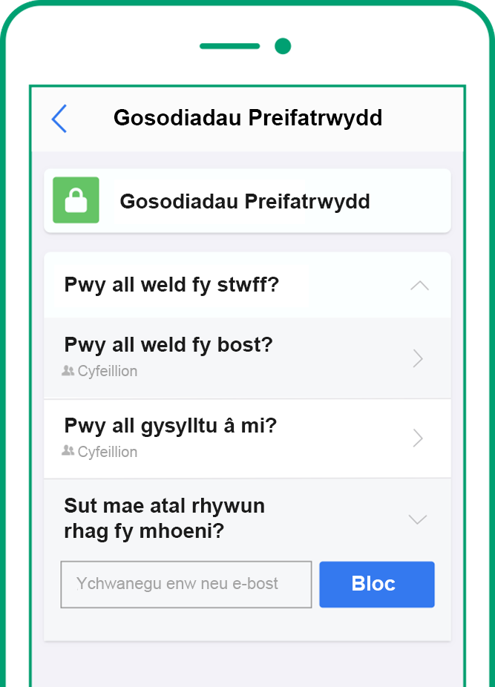
Y Cod Plant
Preifatrwydd
1
Dylai gosodiad preifatrwydd plant a phobl ianc fod wedi’i osod yn uchel yn awtomatig.
Notes:
Y rheolau (15 munud) Dangoswch sleidiau 15 i 22 a siaradwch drwy rai o reolau’r Cod Plant (mae cyfanswm o 15 o reolau.) Ar gyfer pob sleid, gofynnwch i'r myfyrwyr sut maen nhw'n meddwl bod y rheol yn amddiffyn plant a phobl ifanc.
C. Sut mae'r rheol hon yn amddiffyn plant a phobl ifanc?
Mae gosodiadau preifatrwydd uchel yn rhoi mwy o reolaeth i’r defnyddwyr dros sut mae eu data'n cael ei ddefnyddio gan apiau / gwefannau / gemau. Mae cael proffil preifat ar y cyfryngau cymdeithasol yn diogelu data personol rhywun sydd ar gael yn gyhoeddus, e.e. enw, pen-blwydd a lluniau, rhag cael eu gweld gan bobl nad ydyn nhw’n eu hadnabod ac efallai nad ydyn nhw’n ymddiried ynddyn nhw.

Slide 16
Y Cod Plant
Preifatrwydd
1
Dylai gosodiad preifatrwydd plant a phobl ianc fod wedi’i osod yn uchel yn awtomatig.
Cwestiwn
Sut mae'r rheol hon yn amddiffyn plant a phobl ifanc?
Notes:
Y rheolau (15 munud)
Dangoswch sleidiau 15 i 22 a siaradwch drwy rai o reolau’r Cod Plant (mae cyfanswm o 15 o reolau.) Ar gyfer pob sleid, gofynnwch i'r myfyrwyr sut maen nhw'n meddwl bod y rheol yn amddiffyn plant a phobl ifanc.
C. Sut mae'r rheol hon yn amddiffyn plant a phobl ifanc?
Mae gosodiadau preifatrwydd uchel yn rhoi mwy o reolaeth i’r defnyddwyr dros sut mae eu data'n cael ei ddefnyddio gan apiau / gwefannau / gemau. Mae cael proffil preifat ar y cyfryngau cymdeithasol yn diogelu data personol rhywun sydd ar gael yn gyhoeddus, e.e. enw, pen-blwydd a lluniau, rhag cael eu gweld gan bobl nad ydyn nhw’n eu hadnabod ac efallai nad ydyn nhw’n ymddiried ynddyn nhw.

Slide 17
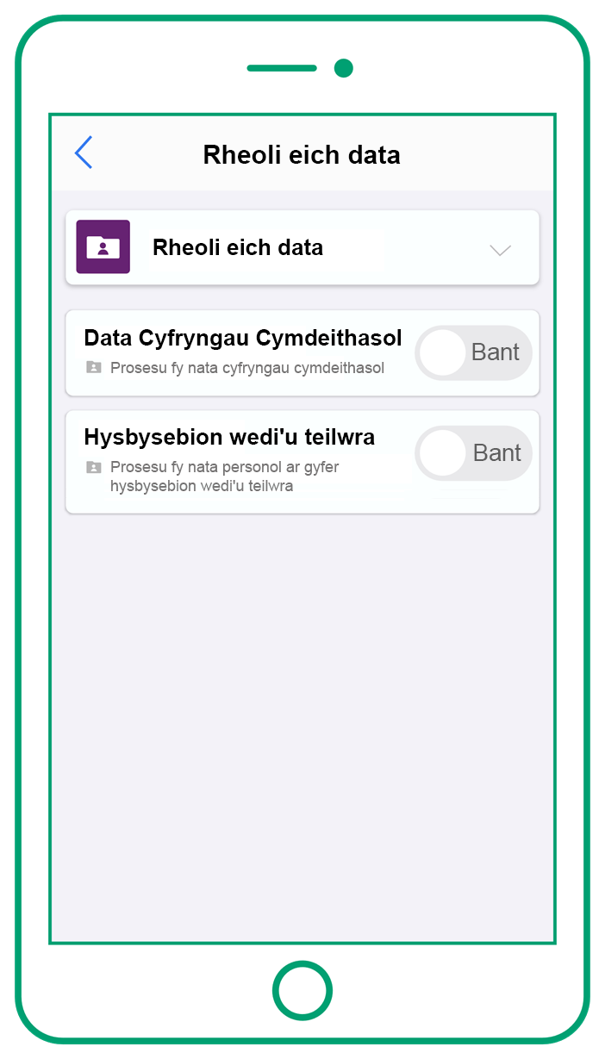
Y Cod Plant Proffilio
2
Dylai proffilio fod i ffwrdd yn ddiofyn.
Proffilio yw pan fydd ap neu wefan yn olrhain data ymddygiadol ar-lein rhywun, e.e. eu dewisiadau, eu hanes prynu, pa ganeuon maen nhw’n gwrando arnyn nhw a pha ffilmiau maen nhw’n eu gwylio.
Mae data ymddygiadol hefyd yn cyfrif fel data personol.
Notes:
Y rheolau (15 munud)
Dangoswch sleidiau 15 i 22 a siaradwch drwy rai o reolau’r Cod Plant (mae cyfanswm o 15 o reolau.) Ar gyfer pob sleid, gofynnwch i'r myfyrwyr sut maen nhw'n meddwl bod y rheol yn amddiffyn plant a phobl ifanc.
C. Sut mae'r rheol hon yn amddiffyn plant a phobl ifanc?
Mae analluogi’r proffilio yn golygu na all cwmnïau ar-lein olrhain gweithgarwch plant a phobl ifanc er mwyn dylanwadu ar eu hymddygiad e.e. drwy anfon hysbysiadau yn eu hannog i dreulio mwy o amser ar-lein, neu drwy ddangos hysbysebion wedi’u targedu iddyn nhw yn seiliedig ar eu harferion neu eu dewisiadau.

Slide 18
Y Cod Plant Proffilio
2
Dylai proffilio fod i ffwrdd yn ddiofyn.
Proffilio yw pan fydd ap neu wefan yn olrhain data ymddygiadol ar-lein rhywun, e.e. eu dewisiadau, eu hanes prynu, pa ganeuon maen nhw’n gwrando arnyn nhw a pha ffilmiau maen nhw’n eu gwylio.
Mae data ymddygiadol hefyd yn cyfrif fel data personol.
Cwestiwn
Sut mae'r rheol hon yn amddiffyn plant a phobl ifanc?
Notes:
Y rheolau (15 munud)
Dangoswch sleidiau 15 i 22 a siaradwch drwy rai o reolau’r Cod Plant (mae cyfanswm o 15 o reolau.) Ar gyfer pob sleid, gofynnwch i'r myfyrwyr sut maen nhw'n meddwl bod y rheol yn amddiffyn plant a phobl ifanc.
C. Sut mae'r rheol hon yn amddiffyn plant a phobl ifanc?
Mae analluogi’r proffilio yn golygu na all cwmnïau ar-lein olrhain gweithgarwch plant a phobl ifanc er mwyn dylanwadu ar eu hymddygiad e.e. drwy anfon hysbysiadau yn eu hannog i dreulio mwy o amser ar-lein, neu drwy ddangos hysbysebion wedi’u targedu iddyn nhw yn seiliedig ar eu harferion neu eu dewisiadau.

Slide 19
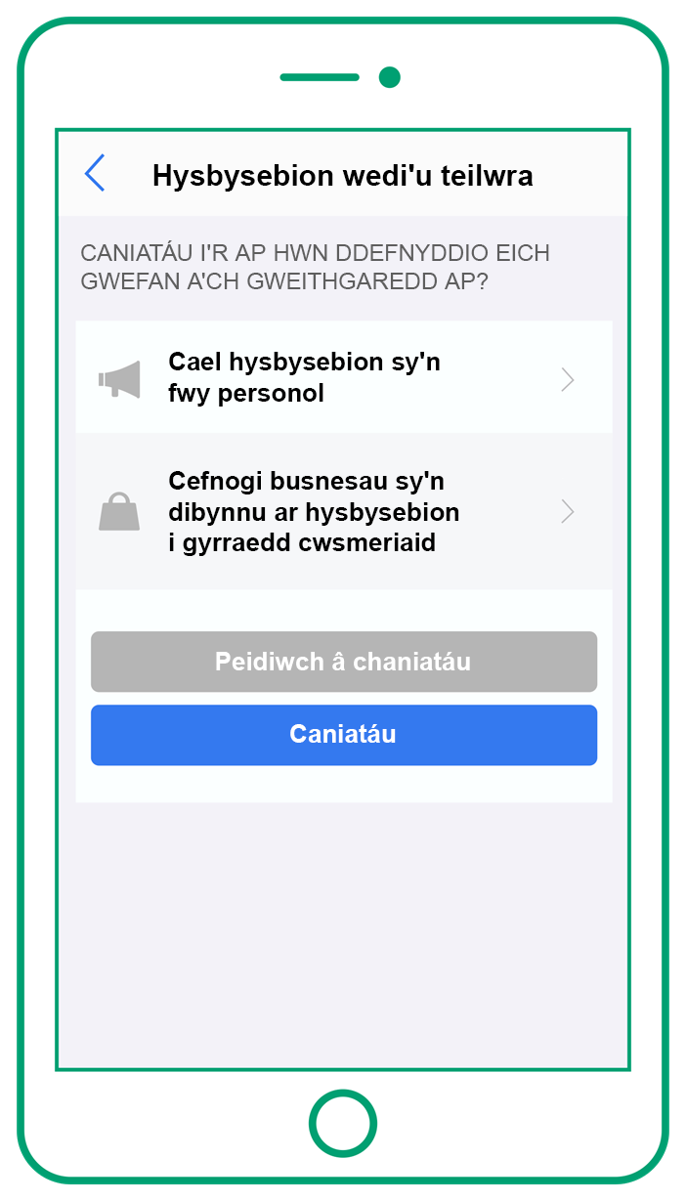
Y Cod Plant
Hysbysebion wedi’u targedu
3
Dylai’r proffilio fod i ffwrdd yn ddiofyn, ac felly ddylai plant a phobl ifanc ddim cael hysbysebion wedi'u targedu.
Hysbysebion wedi’u targedu yw hysbysebion sy’n targedu unigolion yn seiliedig ar eu hoedran, eu rhywedd, eu diddordebau, eu hymddygiad ar-lein a'u hanes siopa.
Notes:
Y rheolau (15 munud)
Dangoswch sleidiau 15 i 22 a siaradwch drwy rai o reolau’r Cod Plant (mae cyfanswm o 15 o reolau.) Ar gyfer pob sleid, gofynnwch i'r myfyrwyr sut maen nhw'n meddwl bod y rheol yn amddiffyn plant a phobl ifanc.
C. Sut mae'r rheol hon yn amddiffyn plant a phobl ifanc?
Mae analluogi hysbysebion wedi’u targedu yn atal 'data ymddygiadol' plant rhag cael ei ddefnyddio i'w hannog i wario arian a phrynu pethau.

Slide 20
Y Cod Plant
Hysbysebion wedi’u targedu
3
Dylai’r proffilio fod i ffwrdd yn ddiofyn, ac felly ddylai plant a phobl ifanc ddim cael hysbysebion wedi’u targedu.
Hysbysebion wedi’u targedu yw hysbysebion sy’n targedu unigolion yn seiliedig ar eu hoedran, eu rhywedd, eu diddordebau, eu hymddygiad ar-lein a’u hanes siopa.
Cwestiwn
Sut mae'r rheol hon yn amddiffyn plant a phobl ifanc?
Notes:
Y rheolau (15 munud)
Dangoswch sleidiau 15 i 22 a siaradwch drwy rai o reolau’r Cod Plant (mae cyfanswm o 15 o reolau.) Ar gyfer pob sleid, gofynnwch i'r myfyrwyr sut maen nhw'n meddwl bod y rheol yn amddiffyn plant a phobl ifanc.
C. Sut mae'r rheol hon yn amddiffyn plant a phobl ifanc?
Mae analluogi hysbysebion wedi’u targedu yn atal 'data ymddygiadol' plant rhag cael ei ddefnyddio i'w hannog i wario arian a phrynu pethau.

Slide 21
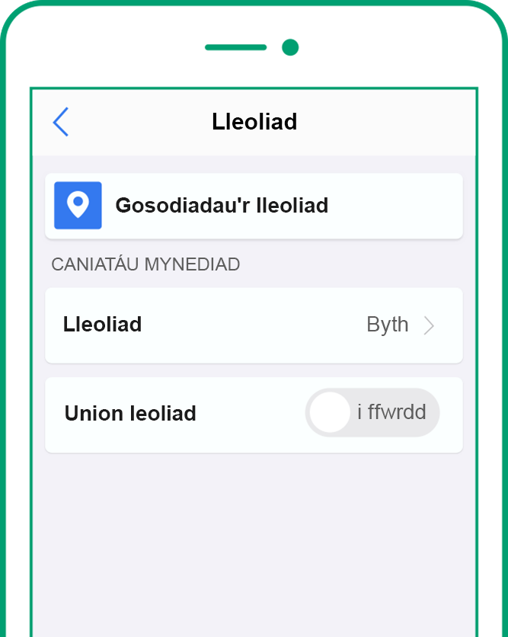
Y Cod Plant
Traciwr lleoliad
4
Dylai traciwr lleoliad plant a phobl ifanc fod wedi’i droi i ffwrdd yn awtomatig, oni bai bod gwir angen amdano.
Notes:
Y rheolau (15 munud)
Dangoswch sleidiau 15 i 22 a siaradwch drwy rai o reolau’r Cod Plant (mae cyfanswm o 15 o reolau.) Ar gyfer pob sleid, gofynnwch i'r myfyrwyr sut maen nhw'n meddwl bod y rheol yn amddiffyn plant a phobl ifanc.
C. Sut mae'r rheol hon yn amddiffyn plant a phobl ifanc?
Mae analluogi’r traciwr lleoliad yn cadw lleoliad plant a phobl ifanc yn breifat. Gall hyn eu diogelu rhag datgelu eu lleoliad i bobl eraill ar-lein, er enghraifft, drwy'r cyfryngau cymdeithasol. Gall hefyd atal llwyfannau ar-lein rhag eu targedu â hysbysebion yn seiliedig ar leoliad e.e. hysbysebu digwyddiad yn eu hardal nhw.

Slide 22
Y Cod Plant
Traciwr lleoliad
4
Dylai traciwr lleoliad plant a phobl ifanc fod wedi’i droi i ffwrdd yn awtomatig, oni bai bod gwir angen amdano.
Cwestiwn
Sut mae'r rheol hon yn amddiffyn plant a phobl ifanc?
Notes:
Y rheolau (15 munud)
Dangoswch sleidiau 15 i 22 a siaradwch drwy rai o reolau’r Cod Plant (mae cyfanswm o 15 o reolau.) Ar gyfer pob sleid, gofynnwch i'r myfyrwyr sut maen nhw'n meddwl bod y rheol yn amddiffyn plant a phobl ifanc.
C. Sut mae'r rheol hon yn amddiffyn plant a phobl ifanc?
Mae analluogi’r traciwr lleoliad yn cadw lleoliad plant a phobl ifanc yn breifat. Gall hyn eu diogelu rhag datgelu eu lleoliad i bobl eraill ar-lein, er enghraifft, drwy'r cyfryngau cymdeithasol. Gall hefyd atal llwyfannau ar-lein rhag eu targedu â hysbysebion yn seiliedig ar leoliad e.e. hysbysebu digwyddiad yn eu hardal nhw.

Slide 23
Y Cod Plant
Polisi preifatrwydd
ICO layered privacy notice
5
Dylai gwefannau, apiau a gemau esbonio sut bydd data personol plant a phobl ifanc yn cael ei ddefnyddio mewn iaith sy'n syml ac yn hawdd ei deall, er enghrafft drwy ddefnyddio fideo.
Yr enw ar hyn yw ‘polisi preifatrwydd’.
Notes:
Nodiadau athrawon Mae rhai cwmnïau, megis Lego, wedi dewis creu fideos sy'n esbonio eu polisi preifatrwydd mewn iaith hawdd ei deall.

Slide 24
Pryderon a chwynion
Os oes gennych chi bryderon nad yw ap, gwefan neu gêm yn parchu’ch hawliau data, neu nad yw'n cydymffurfio â'r Cod Plant, dylech siarad â'ch rhiant neu’ch gwarcheidwad.
Gallwch chi, eich rhiant neu’ch gwarcheidwad ddewis cwyno’n uniongyrchol i'r cwmni ar-lein.
!
Os nad ydych yn fodlon ar y ffordd mae'r cwmni'n delio â'ch cwyn neu os oes gennych bryderon o hyd, gallwch gysylltu â'r ICO i gael rhagor o help: cy.ico.org.uk/make-a-complaint/
Notes:
Nodiadau athrawon
Darllenwch yr wybodaeth ar y sleid i'r dosbarth.

Slide 25
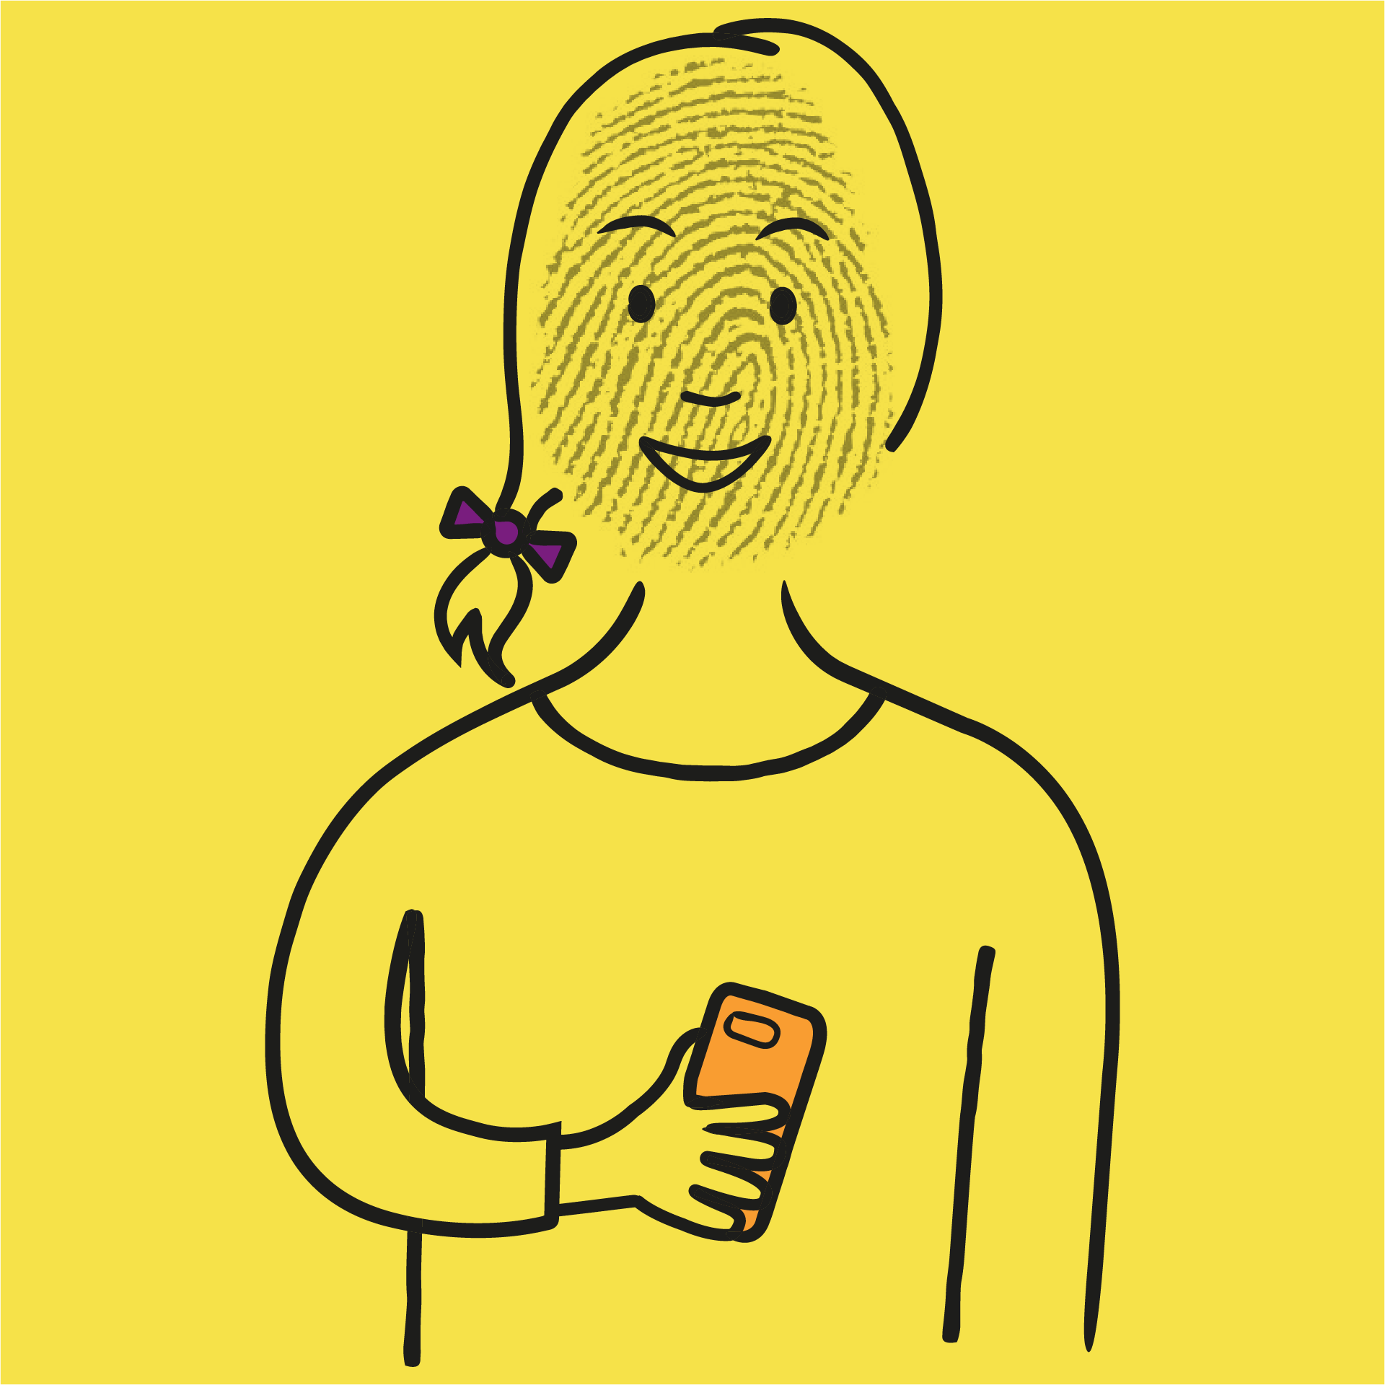
Stori Kayla
Darllenwch drwy stori Kayla mewn parau ac wedyn:
amlygwch unrhyw fanylion a allai fod yn torri'r Cod Plant; a
cwblhau’r cwestiynau dilynol.
Notes:
Stori Kayla (10 - 15 munud)

Slide 26
vv
Stori Kayla
vv
Mae Kayla yn 14 oed ac yn cofrestru ar gyfer cyfrif ar Skroll, llwyfan newydd yn y cyfryngau cymdeithasol mae ei ffrindiau'n ei ddefnyddio. I gofrestru mae'n rhoi ei henw, ei hoedran, ei rhywedd a'i chyfeiriad ebost.
Ar y ffordd i'r ysgol mae hi'n uwchlwytho hunlun ac yn tagio ei ffrindiau i roi gwybod bod ganddi hi gyfrif Skroll erbyn hyn. Wrth i’r llun uwchlwytho, mae Kayla’n sylwi bod y llun wedi'i dagio'n awtomatig gyda'i lleoliad hi. Erbyn iddi gyrraedd yr ysgol, mae llawer o bobl wedi hoffi’r llun, gan gynnwys pobl nad yw hi'n eu nabod.
Ar ôl ysgol, mae Kayla yn dilyn ei hoff ddylanwadwr, sy’n cael ei thalu am bartneriaeth newydd gyda brand treinars. Mae Kayla yn clicio ar y llun, sy’n mynd â hi i wefan y brand.
Dros y dyddiau nesaf mae Kayla’n cael llawer o hysbysebion o hyd am dreinars tebyg.
Mae angen i Kayla wneud darn mawr o waith ysgol, felly mae hi'n penderfynu cymryd seibiant o Skroll. Y noson honno mae'n cael hysbysiad gan yr ap sy’n dweud, ‘Dan ni’n gweld dy eisiau di ar Skroll. Edrycha beth mae dy ffrindiau wedi'i bostio heddiw!’.
Mae hi'n clicio ar bolisi preifatrwydd yr ap i ddeall sut mae'r ap yn defnyddio’i data personol ond mae'n hir ac yn gymhleth iawn, felly mae hi'n rhoi'r gorau iddi.
Dylai proffilio fod i ffwrdd felly ni ddylai Kayla fod yn derbyn hysbysiadau yn seiliedig ar ei gweithgarwch
Dylid gosod traciwr lleoliad i ffwrdd
Dylai proffil Kayla fod yn breifat yn ddiofyn
Dylai polisïau preifatrwydd gael eu hysgrifennu mewn iaith syml ar gyfer cynulleidfa ifanc
Dylai proffilio fod i ffwrdd felly ni ddylai Kayla fod yn derbyn hysbysebion wedi'u targedu yn seiliedig ar ei gweithgarwch
Notes:
Kayla’s story
Distribute copies either of Kayla’s story scenario sheet or Kayla’s story scenario - support sheet to students working pairs.
Ask them to read the story, and highlight any detail that they think might be breaking the Children’s code or that they are not sure about.
Then, they should discuss the follow-up questions in their pairs and write down answers.
Finally, call the class back together and talk through students’ responses to the task. Show this slide which reveals the answers for the highlighting task.
Questions and answers
How does Kayla feel when she receives lots of adverts based upon her browsing history? Why do you think she feels this way? Kayla feels uncomfortable with receiving targeted advertising because she knows that the social media app has been profiling her online activity, and using it to show her adverts. She might feel that targeted advertising feels intrusive or too personal.
Why do you think the app sent Kayla a notification? Do you think this is compliant with the Children’s code? The notification is designed to encourage inactive users to re-engage with the app. The notification was sent as a result of the app profiling Kayla’s account and registering that she had been inactive. It is not compliant with the Children’s code because profiling should be disabled as a default. It is also important for young people to take social media breaks, when they need to, so sending these notifications in this way may not be beneficial to Kayla’s health and wellbeing.
What would you advise Kayla to do in this situation? Kayla should talk to a parent or carer once she realises that the app she is using is not compliant with the Children’s code. They can choose to contact the app company and report it. If they are not happy with how the matter is resolved they can contact the ICO directly: https://ico.org.uk/make-a-complaint/

Slide 27
Blwch cwestiynau
Oes gennych chi gwestiynau am y pynciau sydd wedi’u trafod yn y wers?
Ysgrifennwch nhw ar ddarn o bapur a'i roi yn y blwch cwestiynau o flaen y dosbarth.
Notes:
Blwch cwestiynau (1 funud)
I orffen y wers, gofynnwch i'r myfyrwyr ysgrifennu un cwestiwn y maen nhw wedi'i ddysgu am y pwnc, neu fe allai fod yn rhywbeth yr hoffen nhw gael mwy o wybodaeth amdano.
Gall y cwestiynau fod yn ddienw a chael eu rhoi mewn blwch sydd o flaen y dosbarth. Ewch i'r afael â’r cwestiynau mewn gwers ddilynol.
Asesiad diweddglo
Ewch yn ôl at yr asesiad sylfaenol a gofynnwch i'r myfyrwyr wneud unrhyw newidiadau neu ychwanegiadau i'r map meddwl mewn pen lliw gwahanol i ddangos yr hyn maen nhw wedi'i ddysgu.

Slide 28
Help a chefnogaeth
vv
vv
I gael rhagor o gefnogaeth am unrhyw un o'r pynciau dan sylw:
siaradwch â'ch rhiant neu’ch gofalwr;
sgwrsiwch gydag athro, athrawes neu aelod o staff yr ysgol; neu
edrychwch ar y gwefannau hyn:
cy.ico.org.uk
thinkuknow.co.uk
vv
Notes:
Gall y myfyrwyr fynd i’r gwefannau a ganlyn i gael rhagor o gymorth am y pynciau dan sylw:
https://ico.org.uk/ i gael rhagor o wybodaeth am y Cod Plant ac i wneud cwyn
https://www.thinkuknow.co.uk/ i gael gwybodaeth am gadw'n ddiogel ar-lein

Slide 29
Extra challenge – spread the word
Her ychwanegol – rhoi’r gair ar led
Mae'n bwysig bod pob person ifanc yn deall beth yw'r Cod Plant a pham mae’n berthnasol iddyn nhw.
Hoffem ichi weithio mewn parau i greu poster llawn gwybodaeth fel rhan o ymgyrch i wneud pobl ifanc rhwng 11 ac 16 oed yn ymwybodol o'r Cod Plant.
Dylai’ch poster egluro beth yw'r Cod Plant a pham mae’n bwysig, a hynny mewn ffordd ddifyr a hwylus.
Notes:
Rhoi’r gair ar led (10 – 15 munud)
Os bydd amser yn caniatáu, gall y myfyrwyr ymgymryd â'r her ychwanegol hon. Mae'r gweithgaredd hwn yn annog y myfyrwyr i atgyfnerthu'r wybodaeth maen nhw wedi'i dysgu drwy ofyn iddyn nhw ei chyflwyno i eraill mewn ffordd glir a chryno.
Rhannwch y myfyrwyr yn barau a rhannwch y taflenni canlynol i'w helpu i greu eu posteri:
Awgrymiadau ar greu ymgyrch posteri
Y Cod Plant - crynodeb
Gall y myfyrwyr gyflwyno’u posteri i'r dosbarth, fel rhan o sesiwn ddilynol, ac esbonio’u dull gweithredu.

Slide 30
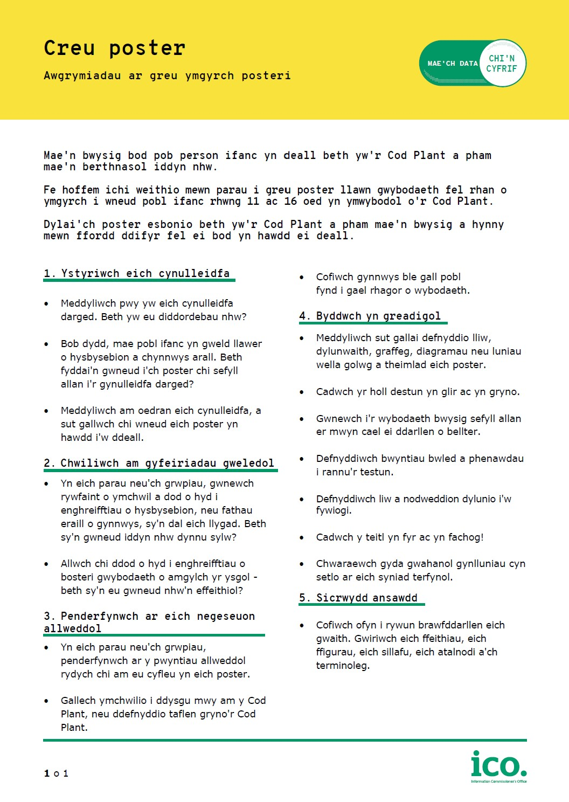
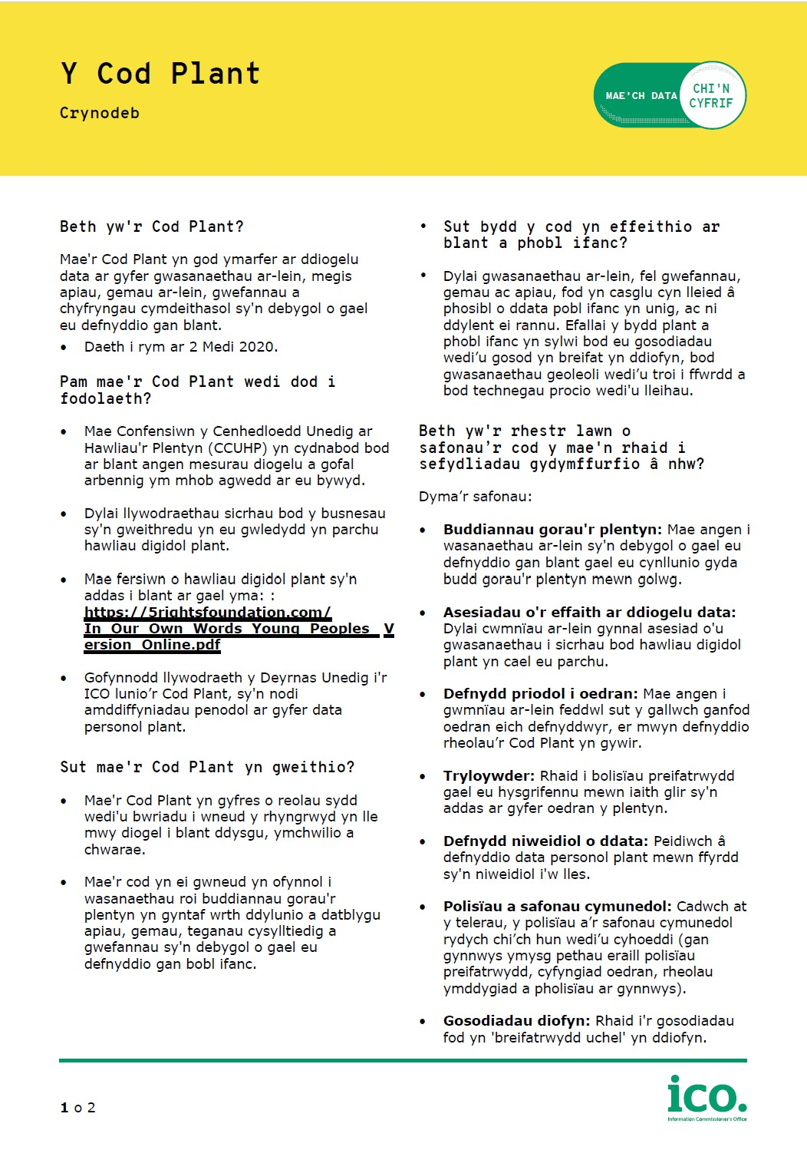
Her ychwanegol – rhoi’r gair ar led
Mae’n bwysig bod pob person ifanc yn deall beth yw’r Cod Plant a pham mae’n berthnasol iddyn nhw.
Hoffem ichi weithio mewn parau i greu poster llawn gwybodaeth fel rhan o ymgyrch i wneud pobl ifanc rhwng 11 ac 16 oed yn ymwybodol o’r Cod Plant.
Dylai’ch poster egluro beth yw’r Cod Plant a pham mae’n bwysig, a hynny mewn ffordd ddifyr a hwylus.
Her ychwanegol - rhoi'r gair ar led
Defnyddiwch y taflenni hyn yn eich grwpiau i'ch helpu i gynllunio’ch poster:
Cofiwch ei gadw mor syml a chreadigol ag y gallwch!
Awgrymiadau ar greu ymgyrch posteri
Y Cod Plant - crynodeb
Notes:
Rhoi’r gair ar led (10 – 15 munud)
Os bydd amser yn caniatáu, gall y myfyrwyr ymgymryd â'r her ychwanegol hon. Mae'r gweithgaredd hwn yn annog y myfyrwyr i atgyfnerthu'r wybodaeth maen nhw wedi'i dysgu drwy ofyn iddyn nhw ei chyflwyno i eraill mewn ffordd glir a chryno.
Rhannwch y myfyrwyr yn barau a rhannwch y taflenni canlynol i'w helpu i greu eu posteri:
Awgrymiadau ar greu ymgyrch posteri
Y Cod Plant - crynodeb
Gall myfyrwyr gyflwyno’u posteri i'r dosbarth, fel rhan o sesiwn ddilynol, ac esbonio’u dull gweithredu.

Slide 31
Tocynnau gorffen
Ar eich tocynnau gorffen ysgrifennwch:
un peth rydych chi wedi'i ddysgu heddiw; ac
unrhyw gwestiynau sydd gennych o hyd.
Cofiwch: os oes gennych unrhyw bryderon ynghylch sut mae gwefan neu ap yn defnyddio’ch data, siaradwch â rhiant neu ofalwr. Gall eich rhiant neu’ch gofalwr gysylltu â'r wefan neu'r ap.
!
Os nad yw’ch rhiant neu’ch gofalwr yn fodlon ar yr ymateb, gallan nhw gysylltu â'r ICO i gael help: cy.ico.org.uk/global/contact-us
Notes:
Y grŵp llawn
I orffen y wers, gofynnwch i'r myfyrwyr ysgrifennu un cwestiwn y maen nhw wedi'i ddysgu am y pwnc, neu fe allai fod yn rhywbeth yr hoffen nhw gael mwy o wybodaeth amdano.
Gall y cwestiynau fod yn ddienw a chael eu rhoi mewn blwch sydd o flaen y dosbarth. Ewch i'r afael â’r cwestiynau mewn gwers ddilynol.
Asesiad diweddglo
Ewch yn ôl at yr asesiad sylfaenol a gofynnwch i'r myfyrwyr wneud unrhyw newidiadau neu ychwanegiadau i'r map meddwl mewn pen lliw gwahanol i ddangos yr hyn maen nhw wedi'i ddysgu.
Bawd i fyny, bawd i lawr
Os bydd amser yn caniatáu, ewch yn ôl at y deilliannau dysgu a gofyn i’r dosbarth ddangos 'bawd i fyny, bawd i lawr’ ar gyfer pob un er mwyn asesu pa mor gyffyrddus mae'r dosbarth yn teimlo gyda phob deilliant ar ddiwedd y wers.

